Slide 1

Системный подход к диагностике редких заболевании: практические рекомендации и алгоритмы для практикующих врачей
Вашакмадзе Нато Джумберовна
д.м.н., профессор кафедры факультетской педиатрии
Института материнства и детства ФГБОУ ВО «РНИМУ им. Н.И.Пирогова»,
заведующая отделом орфанных болезней и профилактики инвалидизирующих заболеваний НИИ педиатрии и охраны здоровья детей НКЦ №2 ФГБНУ РНЦХ им. акад. Б.В. Петровского

Slide 2
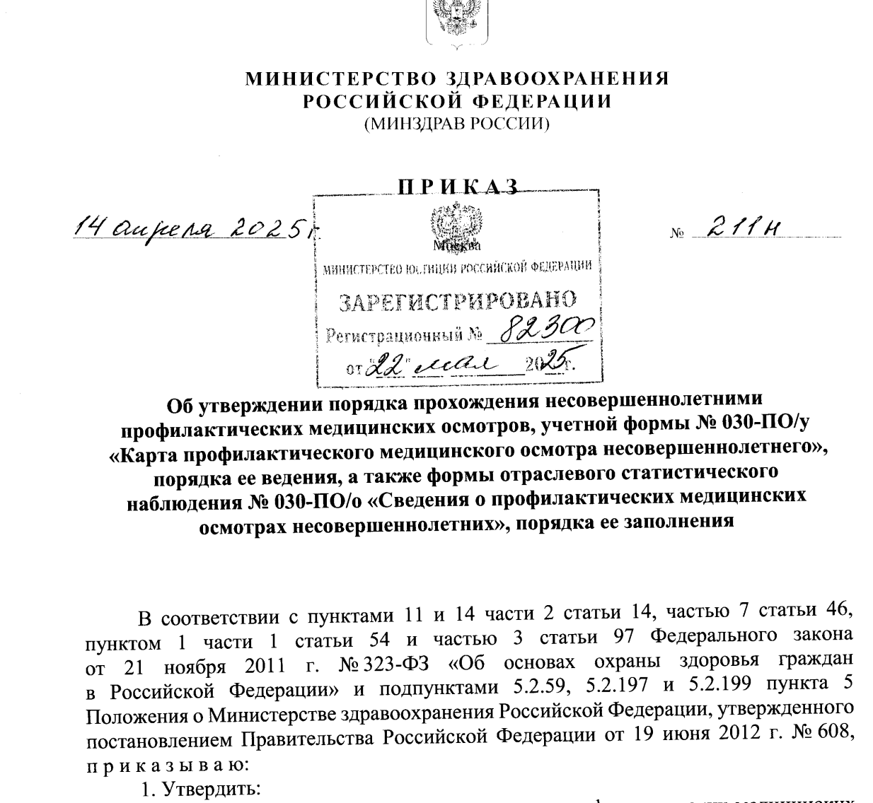

Slide 3
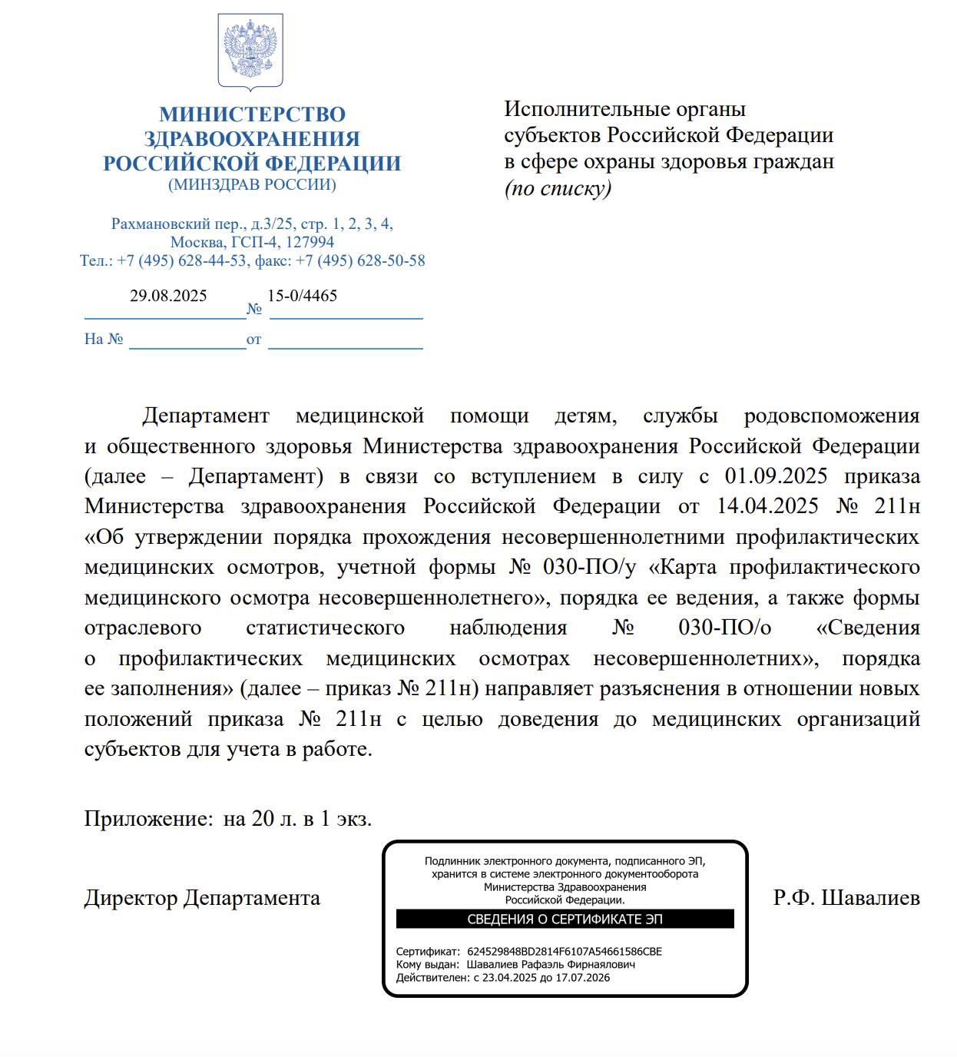

Slide 4
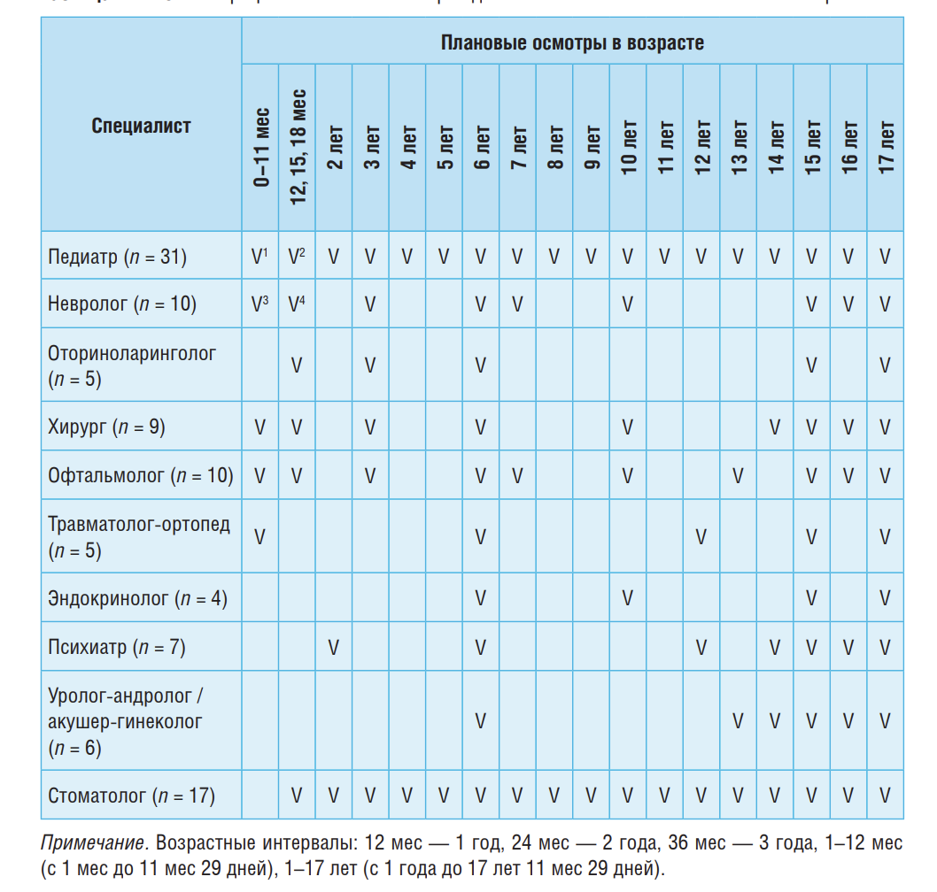
Справочник по выявлению пациентов с редкими орфанными болезнями в ходе проведения профилактических осмотров. Под редакцией А.А. Баранова, Л.С. Намазовой-Барановой, Н.Д. Вашакмадзе. ПедиатрЪ. 2025 С. 376.

Slide 5
Основные изменения
Невролог: Первый осмотр проводится в 3 месяца, а не в 1 месяц!
Психическое развитие: Дополнительный скрининг на риск нарушений психического развития проводится в 1 год и 6 месяцев
Стоматолог: Консультация детского стоматолога становится обязательной в 12 месяцев, ранее — в 1 месяц.
Офтальмолог: Осмотр в 1 месяц и 1 год проводится с расширением зрачка (мидриаз)
ЛОР: Осмотр в 1 год и 6 лет включает исследование вызванной отоакустической эмиссии (исследование слуха).
Репродуктивное здоровье: В 6 лет проводится первый осмотр урологом-андрологом у мальчиков и гинекологом у девочек, с последующими ежегодными осмотрами с 13 лет.
Справочник по выявлению пациентов с редкими орфанными болезнями в ходе проведения профилактических осмотров. Под редакцией А.А. Баранова, Л.С. Намазовой-Барановой, Н.Д. Вашакмадзе. ПедиатрЪ. 2025 С. 376.

Slide 6
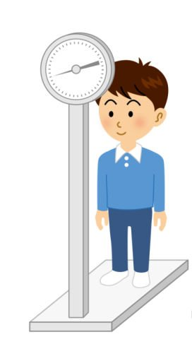
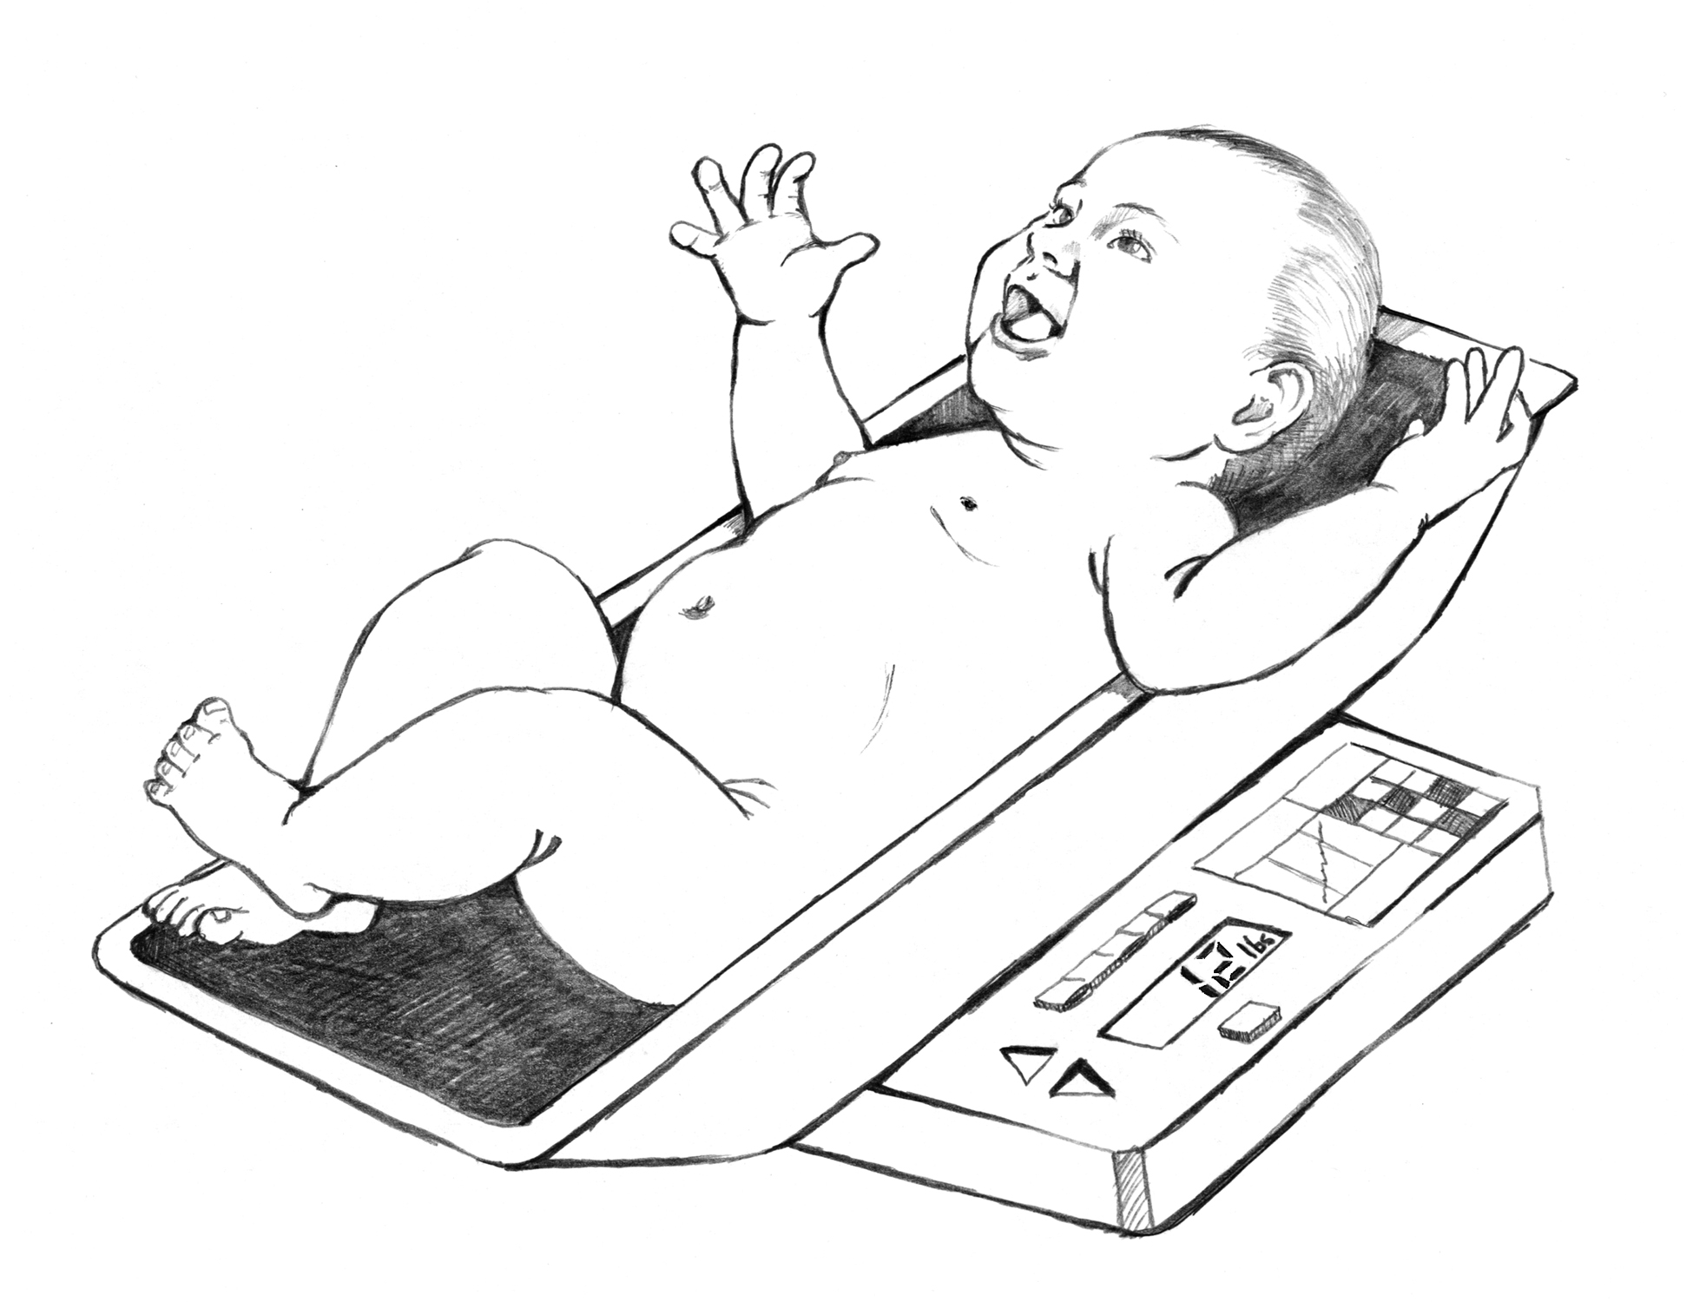
Основные изменения
Педиатр: При осмотре педиатр теперь рассчитывает и фиксирует в карте отклонения от стандартного отклонения индекса массы тела для своевременного выявления риска ожирения и дефицита массы тела.
Справочник по выявлению пациентов с редкими орфанными болезнями в ходе проведения профилактических осмотров. Под редакцией А.А. Баранова, Л.С. Намазовой-Барановой, Н.Д. Вашакмадзе. ПедиатрЪ. 2025 С. 376.

Slide 7
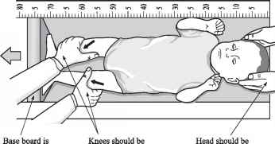
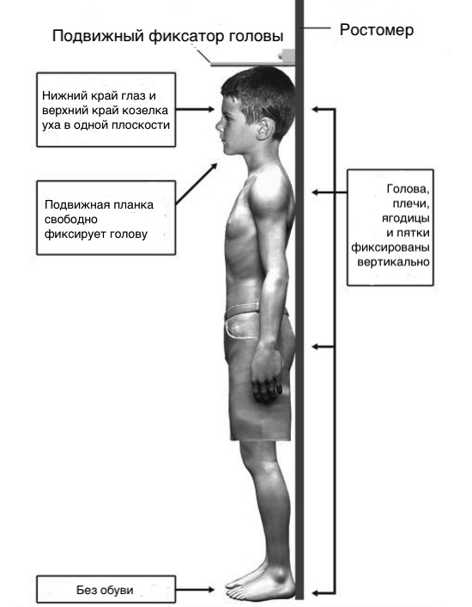
Антропометрия
У детей до 2 лет
У детей старше 2 лет
Длина тела
Рост
Масса тела
Фиксация стоп
Фиксация коленных
суставов
Фиксация головы
Масса тела
Изображения взяты из интернет-источника общего доступа

Slide 8
Основные изменения
Холестерин: Детям из группы риска в 6 и 10 лет проводится экспресс-анализ крови на холестерин с помощью тест-полосок.
Справочник по выявлению пациентов с редкими орфанными болезнями в ходе проведения профилактических осмотров. Под редакцией А.А. Баранова, Л.С. Намазовой-Барановой, Н.Д. Вашакмадзе. ПедиатрЪ. 2025 С. 376.

Slide 9
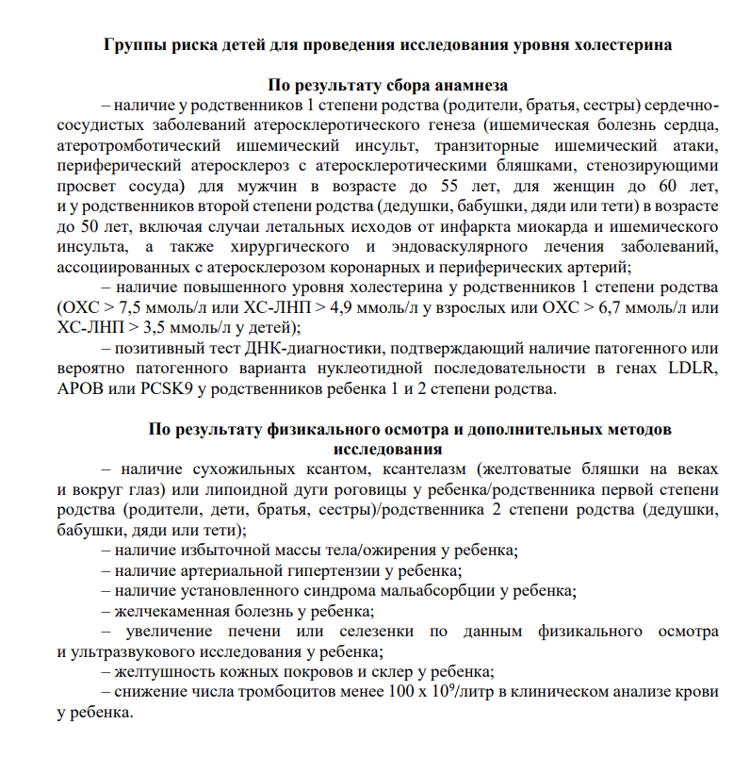

Slide 10


Slide 11
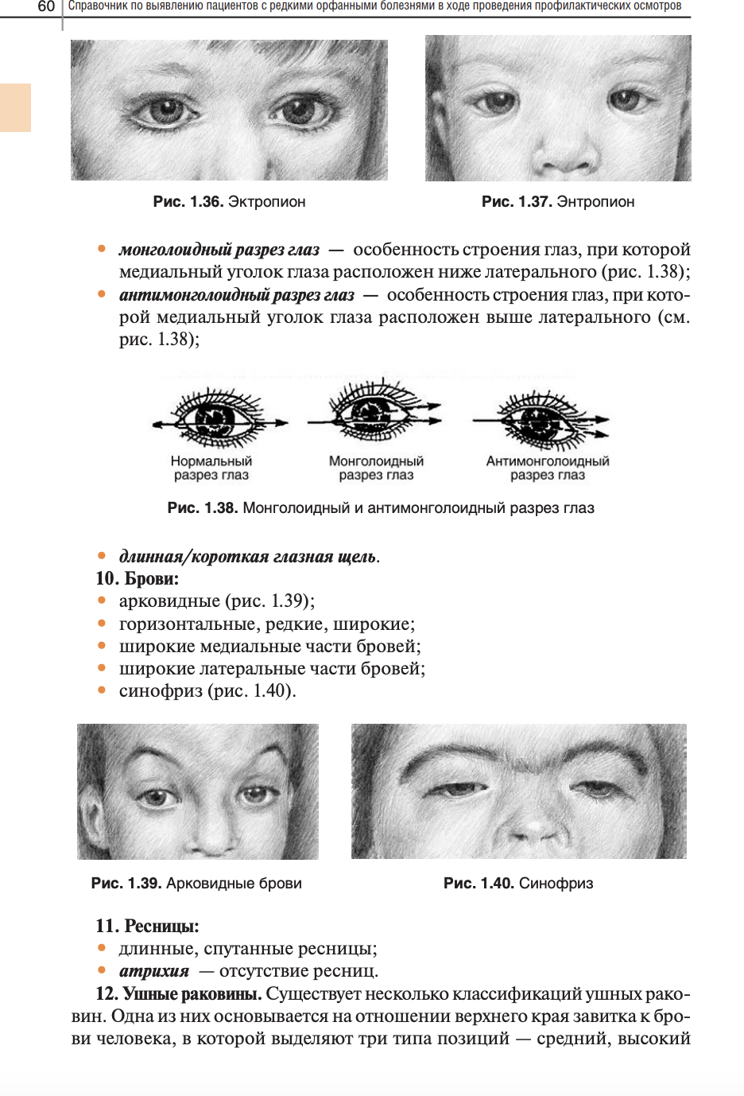

Slide 12
Как заподозрить наследственное заболевание у ребенка во время осмотров?

Slide 13
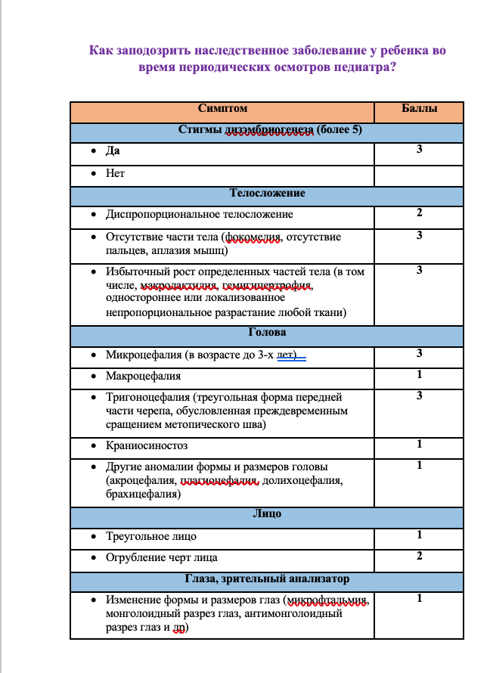
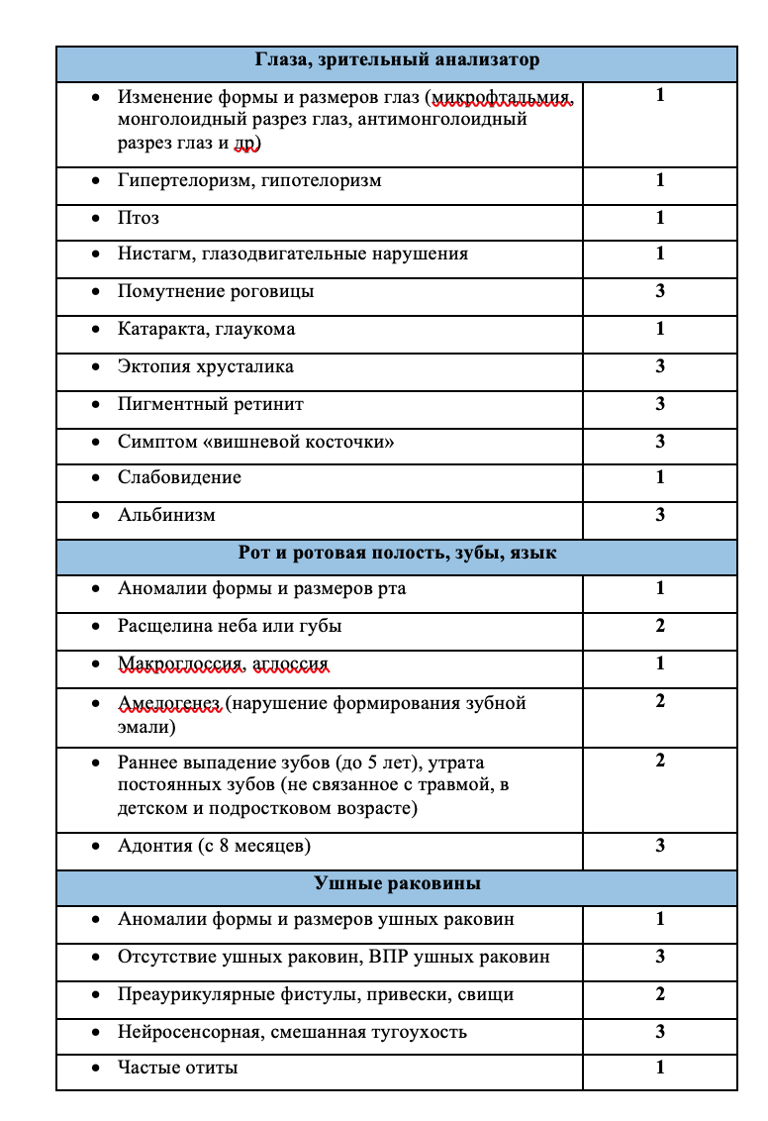

Slide 14
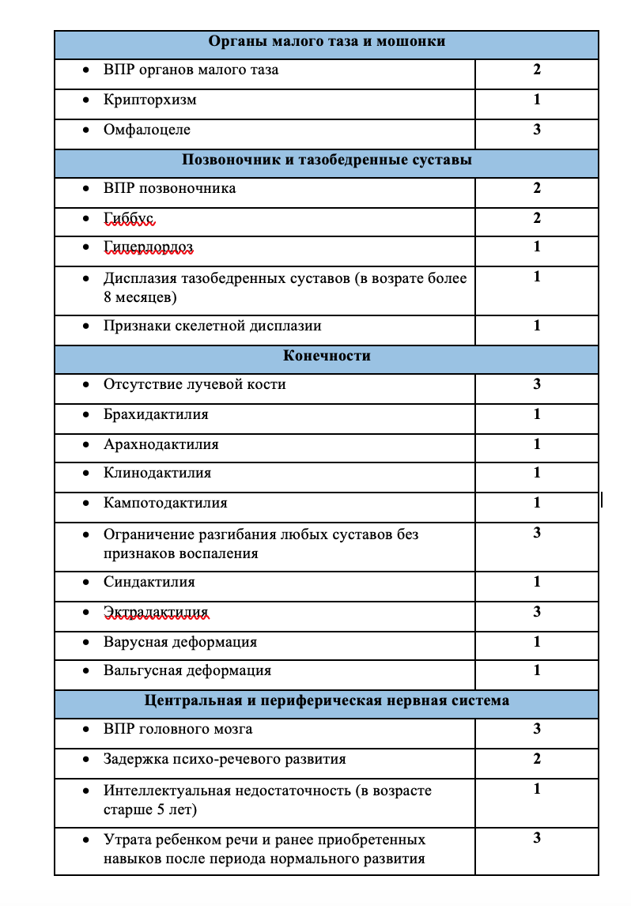
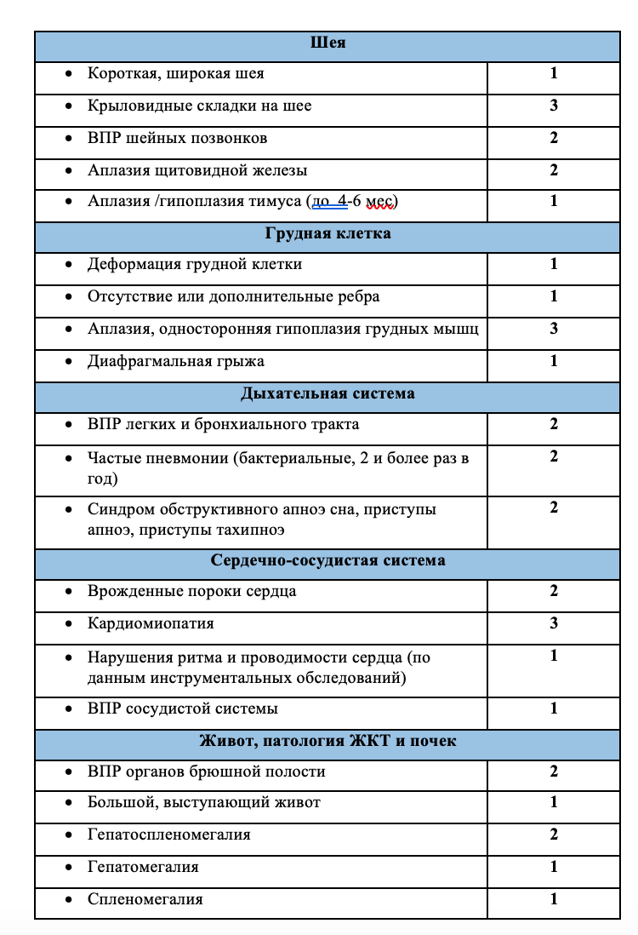

Slide 15
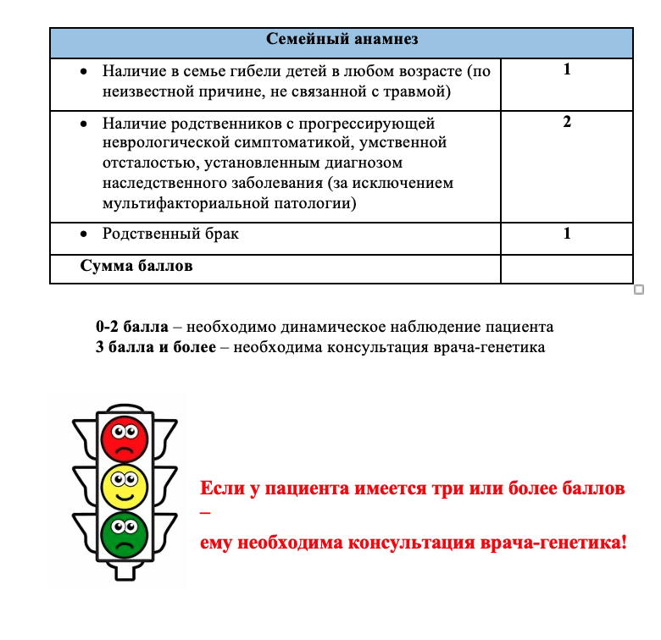

Slide 16
Проблемы
Дорогостоящие исследования, не всегда доступные пациентам
Вовлечение/обучение среднего медицинского персонала
Обучение медицинских психологов и коррекционных педагогов
Программы для улучшения комплаентности родителей
Отмечается тенденция снижения выявляемости пациентов с редкими заболеваниями в крупных городах
Необоснованные медотводы от вакцинации

Slide 17

БЛАГОДАРЮ ЗА ВНИМАНИЕ! nato-nato@yandex.ru

